Slide 1
«Как рассказать ребенку о научных открытиях?»

Slide 2
Современные дошкольники – пытливые исследователи окружающего мира, они готовы к усвоению различного вида опытов, экспериментов, воспринимают их с большим интересом и эмоциональным откликом. Это объясняется прежде всего тем, что в дошкольном возрасте детям присуще наглядно-действенное и наглядно-образное мышление, и экспериментирование, как никакой другой метод, соответствует этим возрастным особенностям

Slide 3
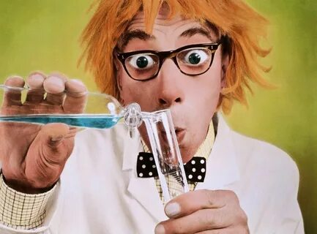
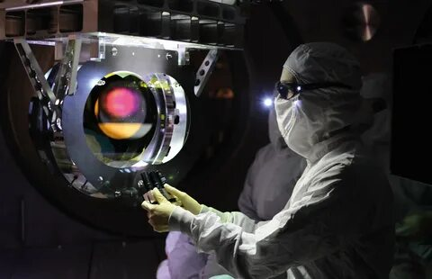
Что такое научные открытия?

Slide 4
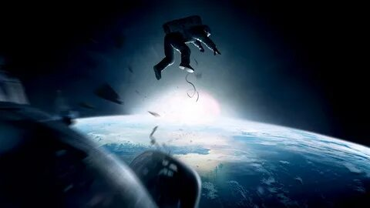
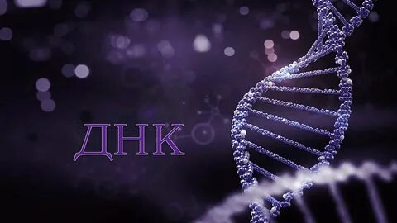
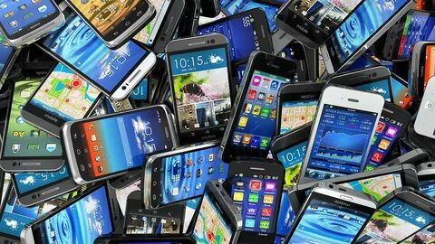
Примеры научных открытий для детей:

Slide 5
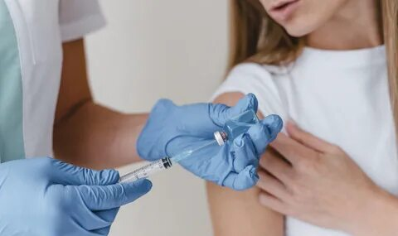
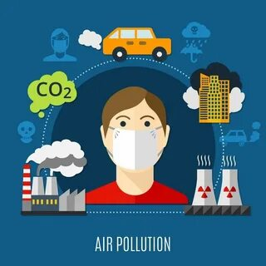
Научные открытия — это важные достижения, которые помогают нам лучше понимать мир вокруг нас.

Slide 6
Подходы к объяснению
Используйте простой язык
Избегайте сложных терминов.
Объясняйте новые слова простыми примерами.

Slide 7
Рассказывайте детям истории:
• Примеры известных ученых и их открытий
• Увлекательные истории о том, как были сделаны открытия.

Slide 8
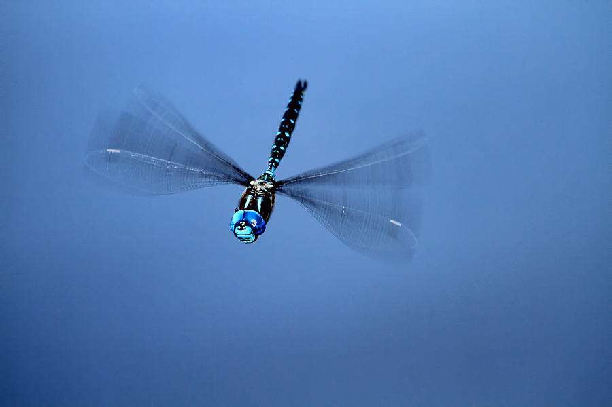
Однажды наблюдая за стрекозой, Сикорский увидел , как стрекоза сидит на ветке и сразу без разбега влетает вверх. Как вы думаете, что же он изобрёл после этих наблюдений?

Slide 9
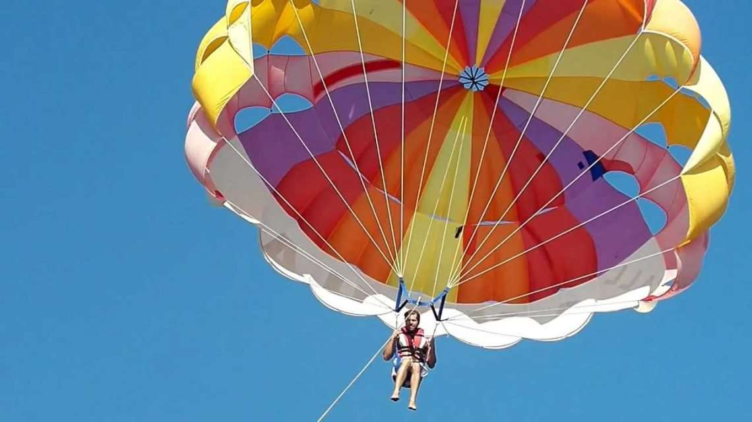
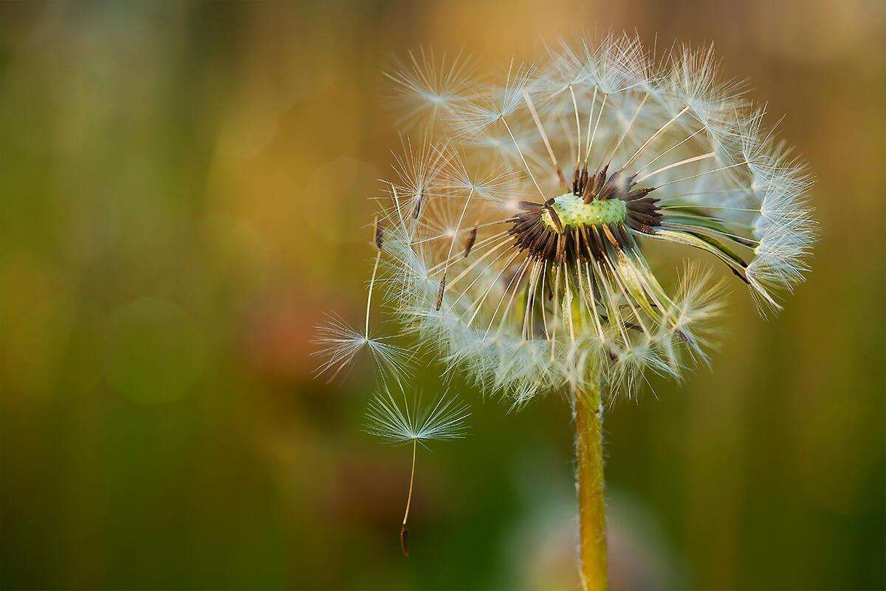
Что изобрёл человек, наблюдая за одуванчиком? Парашют.

Slide 10
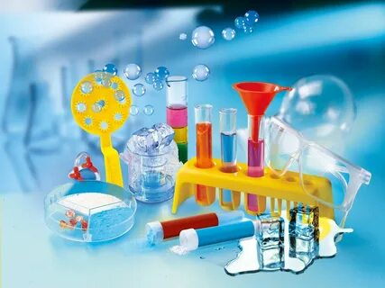
Используйте визуальные материалы

Slide 11
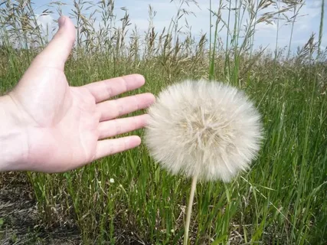
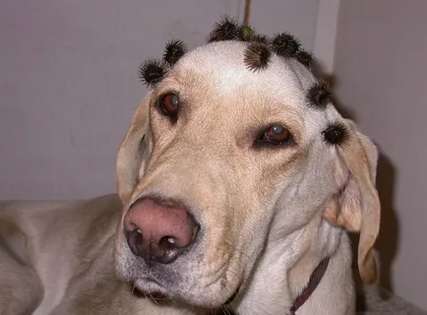
Вовлекайте ребенка в процесс

Slide 12
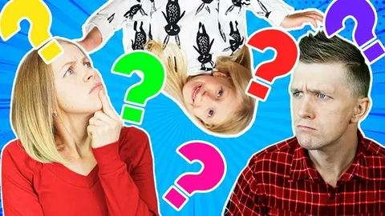
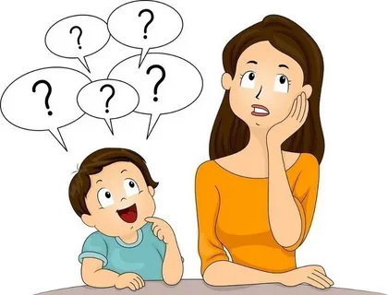
Поощрение вопросов

Slide 13
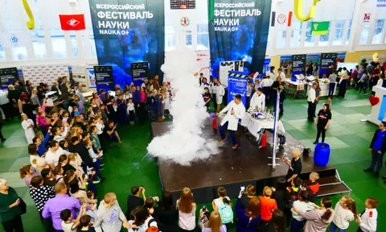
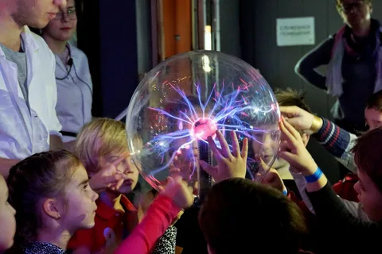
Создать условия для погружения в науку

Slide 14
Несколько ресурсов, которые помогут рассказать ребёнку о научных открытиях:
Сайт «Всё для детей. Почемучка». На нём есть разделы с вопросами и ответами, занимательными задачами, рассказами о животных и металлах, занимательной физикой и домашней лабораторией.
Детская энциклопедия Poznaiko.ru. Материал изложен в кратком и доступном виде с множеством красочных картинок и иллюстраций.
Сайт «Потому.ру». На нём есть тысячи ответов на детские вопросы, в том числе о том, как изобретались новые вещи и делались открытия.
Сайт «Дети и наука». Здесь можно найти материалы по многим предметам, в том числе авторский курс Романа Соловьёва «Окружающий мир» для 1–4-го классов.
Сайт videouroki.net. На нём представлены уроки, которые знакомят с жизнью и научными достижениями разных учёных, например Архимеда, Леонардо да Винчи, Галилео Галилея, Николая Коперника и других.

